Slide 1
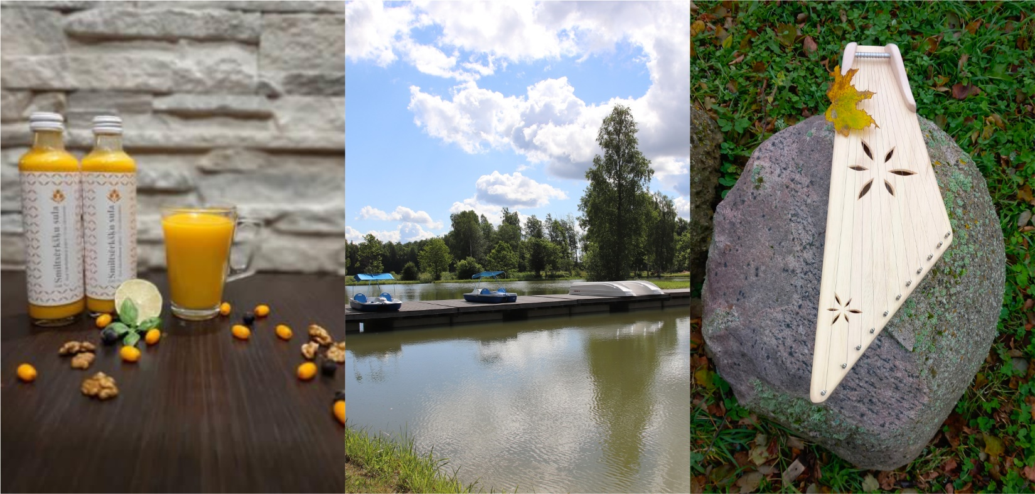
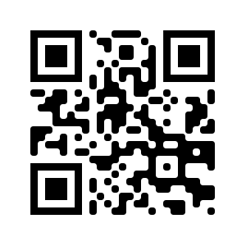



"Kopienas ekrāns Ropažos: kultūrai, mācībām un sadarbībai"
Izveidojiet savu QR kodu vai ielieciet mājaslapas adresi
Projekta Nr. 25-04-CL26-C0LA19.2202-000001
Projekta mērķis - stiprināt Ropažu kopienu un paplašināt Ropažu bibliotēkas iespējas, iegādājoties modernu, pārnēsājamu āra projektoru un ekrānu, kas ļaus organizēt daudzveidīgus kultūras, izglītojošus un sabiedriskus pasākumus gan iekštelpās, gan bibliotēkas āra teritorijā.
Atbalsta Zemkopības ministrija un Lauku atbalsta dienests
Projekta ilgums
07.2025.-12.2025.
Kopējā summa
6414,39 EUR
ES līdzfinansējums
3816,57 EUR

